Slide 1
○○○総理大臣が考える
日本の電気エネルギーの
ベストミックスはこれだ！

Slide 2
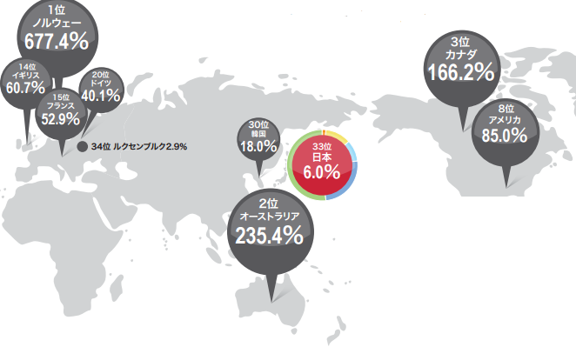
日本の電気エネルギーの現状
参考：資源エネルギー庁

Slide 3
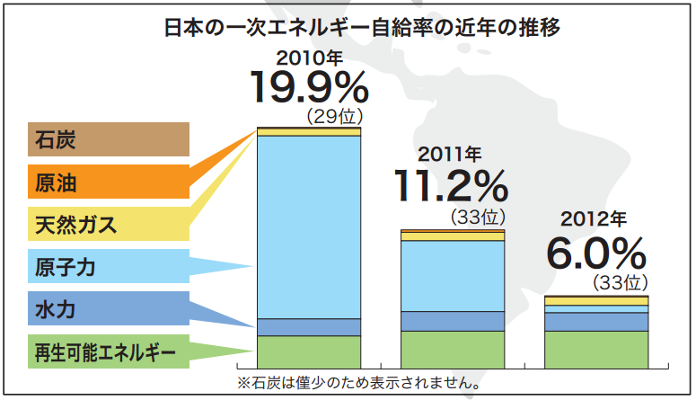
日本の電気エネルギーの現状
参考：資源エネルギー庁

Slide 4
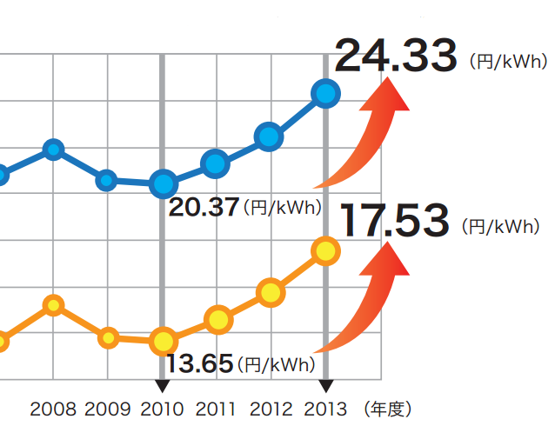
電気エネルギーの受給率が下がると‥・
参考：資源エネルギー庁
電気料金の上昇率

Slide 5
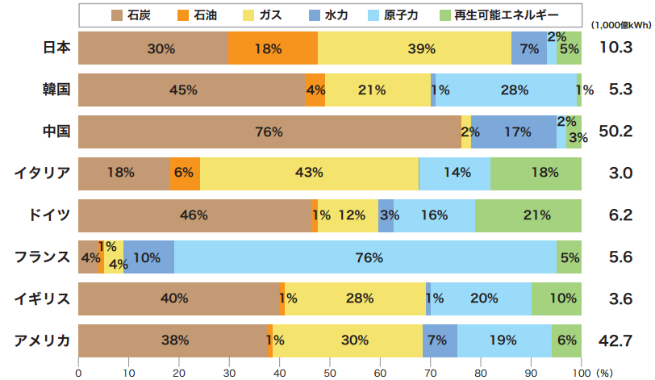
世界の電気エネルギーミックス
参考：資源エネルギー庁
火力発電

Slide 6
○○総理の エネルギーのベストミックス LV.1
原子力発電 ％
火 力 発電 ％
水 力 発電 ％
太陽光発電 ％
風 力 発電 ％

Slide 7
調べる時のポイント
発電コスト | 1kwのコストが低くなると、家庭の電気料金が安くなる。
変換効率 | 変換効率が高くなれば、発電コストが安くなる。また、無駄な二酸化炭素などを出す量も少なくなる。
安定性 | 色々な条件（天候・災害・原料不足等）に左右されずに電気を供給（送る）することが生活の安定につながる。
環 境 | 地球温暖化の原因である二酸化炭素の排出を少なくすることが、これからの地球にとって大事なこと。
その他 | 上の４項目以外に、気になったことや疑問に思ったことを記入する。

Slide 8
○○総理の エネルギーのベストミックスはこれだ！
今日の授業の流れ
①グループシートを完成する。
②グループシートをもとに比較表を完成する。
③比較表をもとに自分のエネルギーのベスト
ミックスを考える。

Slide 9
②比較表
発電コスト | 1kwのコストが低くなると、家庭の電気料金が安くなる。
変換効率 | 変換効率が高くなれば、発電コストが安くなる。また、無駄な二酸化炭素などを出す量も少なくなる。
安定性 | 色々な条件（天候・災害・原料不足等）に左右されずに電気を供給（送る）することが生活の安定につながる。
環 境 | 地球温暖化の原因である二酸化炭素の排出を少なくすることが、これからの地球にとって大事なこと。
その他 | 上の４項目以外に、気になったことや疑問に思ったことを記入する。

Slide 10
②比較表
 | 原子力 | 火 力 | 水 力 | 太陽光 | 風 力
発電 コスト

Slide 11
 |  | 原子力 | 火 力 | 水 力 | 太陽光
 | 発電 コスト
 | 変換 効率
 | 安定性
 | 環境
１
４
３
２

